Slide 1
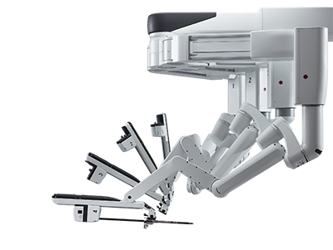
RECONVERSIÓN EN CIRUGÍA DE RESECCIÓN PULMONAR MAYOR POR ABORDAJE ROBÓTICO
M.J. Moyano, B. de las Heras, A. Gómez, C.I. Bayarri, J. Ruiz-Zafra, P. García, A. Évora, A. Saavedra, F. Hernández, F. Quero.
Cirugía Torácica
Hospital Virgen de las Nieves, Granada

Slide 2
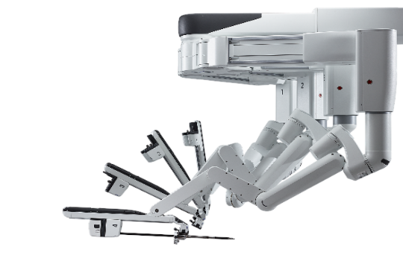
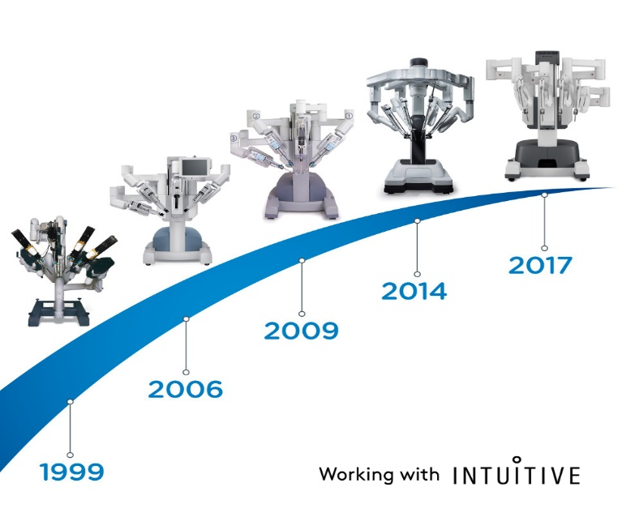
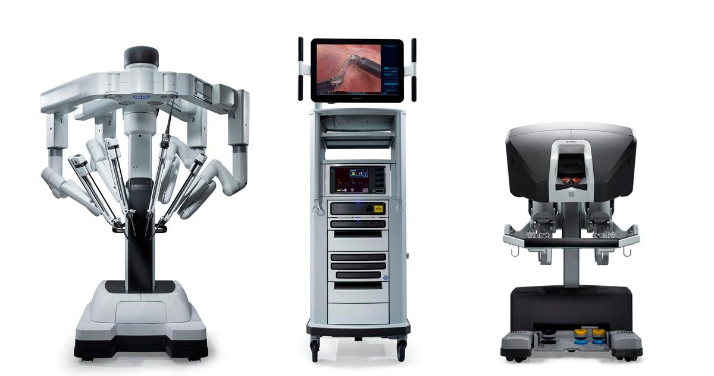
RECONVERSIÓN EN CIRUGÍA DE RESECCIÓN PULMONAR MAYOR POR ABORDAJE RATS
INTRODUCCIÓN
La cirugía robótica (RATS) es un tipo de abordaje mínimamente invasivo a través de un dispositivo robotizado de última tecnología.
Historia robótica:
1989: “ARTHROBOT
1985: “PUMA”
1988: “PROBOT”
1992: “ROBODOC”
1994: “AESOP”
1999: “DA VINCI”
HOY: nueva era robótica
Da Vinci Xi

Slide 3

RECONVERSIÓN EN CIRUGÍA DE RESECCIÓN PULMONAR MAYOR POR ABORDAJE RATS
INTRODUCCIÓN
VENTAJAS | INCONVENIENTES
Visión 3D | Ausencia de sensación táctil
Mayor precisión | Limitación para palpación
Más libertad de movimiento | Alto coste
Comodidad del cirujano | Formación específica
Menos dolor postoperatorio | Incompatibilidad instrumental
Menor estancia hospitalaria | Dificultad en la reconversión

Slide 4


RECONVERSIÓN EN CIRUGÍA DE RESECCIÓN PULMONAR MAYOR POR ABORDAJE RATS
Formación teórica y simulación
Acreditación
1º cirujano consola
Enero 2020 (Bélgica)
Octubre 2019
1ª cirugía RATS
Febrero 2020
Acreditación 2º cirujano consola
Julio 2022 (Barcelona)
Acreditación 3º cirujano consola
Octubre 2023 (Barcelona)
INTRODUCCIÓN
Nuestra trayectoria
Nº de cirugías por año
2020 | 2021 | 2022 | 2023 | 2024 | Total | 2025 | Total
11 | 10 | 58 | 91 | 102 | 272 | 21 | 293

Slide 5
RECONVERSIÓN EN CIRUGÍA DE RESECCIÓN PULMONAR MAYOR POR ABORDAJE RATS
OBJETIVOS
La reconversión desde cirugía RATS a cirugía VATS o cirugía abierta, sobre todo en casos de sangrado, puede ser un reto y exige una coordinación multidisciplinar, siendo aconsejable tener un protocolo de actuación.
Analizar la tasa y causas de reconversión en cirugía RATS en nuestra experiencia.

Slide 6

RECONVERSIÓN EN CIRUGÍA DE RESECCIÓN PULMONAR MAYOR POR ABORDAJE RATS
METODOLOGÍA
Estudio prospectivo de todos los pacientes intervenidos de cirugía pulmonar mayor
Febrero 2020 – Diciembre 2024
ABORDAJE RATS MULTIPORTAL
4 puertos robóticos y 1 accesorio
Instrumentación exclusivamente robótica
Capnotórax (presión 7mmHg, flujo 20 ml/min)

Slide 7
RECONVERSIÓN EN CIRUGÍA DE RESECCIÓN PULMONAR MAYOR POR ABORDAJE RATS
METODOLOGÍA
CAUSAS DE LA RECONVERSIÓN
1. Sangrado | 2. Quirúrgicas | 3. Médico-Anestésicas
 | Adherencias Dificultad anatómica Limitación técnica Tiempo quirúrgico prolongado | Intolerancia ventilación uni-pulmonar y/o capnotórax Labilidad hemodinámica
La reconversión fue en todos los casos a toracotomía lateral
Mala selección

Slide 8
RECONVERSIÓN EN CIRUGÍA DE RESECCIÓN PULMONAR MAYOR POR ABORDAJE RATS
RESULTADOS
De un total de 272 pacientes intervenidos por RATS
Resección pulmonar mayor: 88 pacientes
Lobectomía: 84
Segmentectomía: 4
Tasa de reconversión global 7%
Tasa de reconversión en cirugía pulmonar mayor 18% (16 pacientes)

Slide 9
RECONVERSIÓN EN CIRUGÍA DE RESECCIÓN PULMONAR MAYOR POR ABORDAJE RATS
RESULTADOS
Las causas de reconversión fueron:
Sangrado (31%)
  3 casos por accidente vascular
  2 por sangrado diferido
Dificultad quirúrgica (44%)
  2 casos por adherencias universales
  5 por otras causas
Médico-anestésicas (25%)
44%

Slide 10
RECONVERSIÓN EN CIRUGÍA DE RESECCIÓN PULMONAR MAYOR POR ABORDAJE RATS
RESULTADOS

Slide 11
RECONVERSIÓN EN CIRUGÍA DE RESECCIÓN PULMONAR MAYOR POR ABORDAJE RATS
CONCLUSIONES
La reconversión en cirugía RATS puede ser por múltiples causas, y nunca debe ser considerada como un fracaso.
Es fundamental tener elaborado un protocolo de reconversión, principalmente en casos de sangrado, para una mejor y rápida actuación multidisciplinar y reducir así los posibles daños.
La curva de aprendizaje tanto individual como del propio equipo robótico es imprescindible para una mejora continua de los resultados.

Slide 12
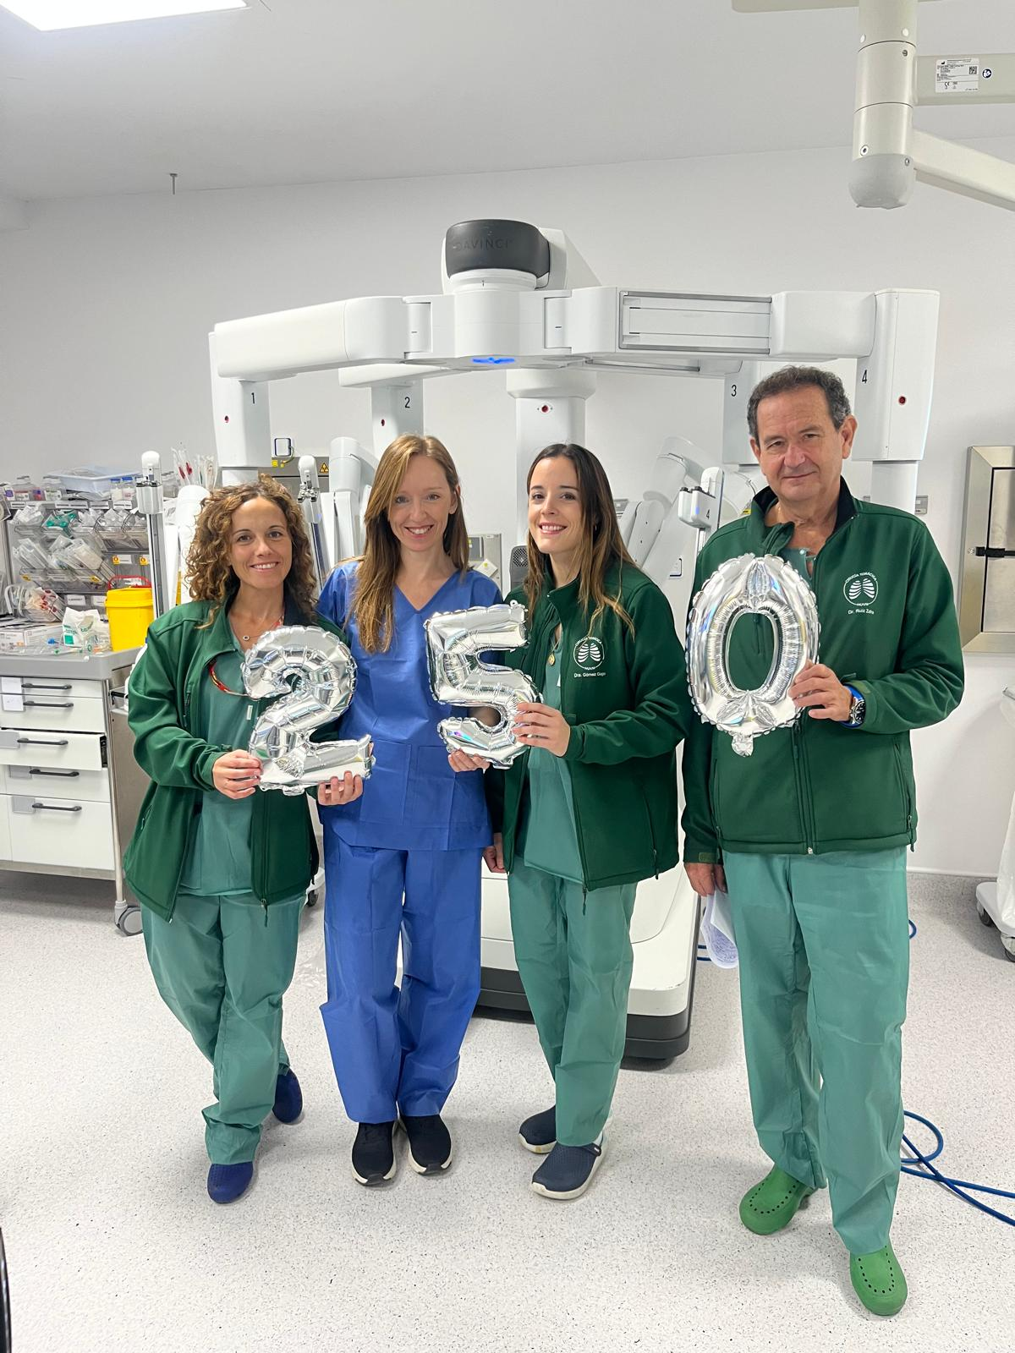
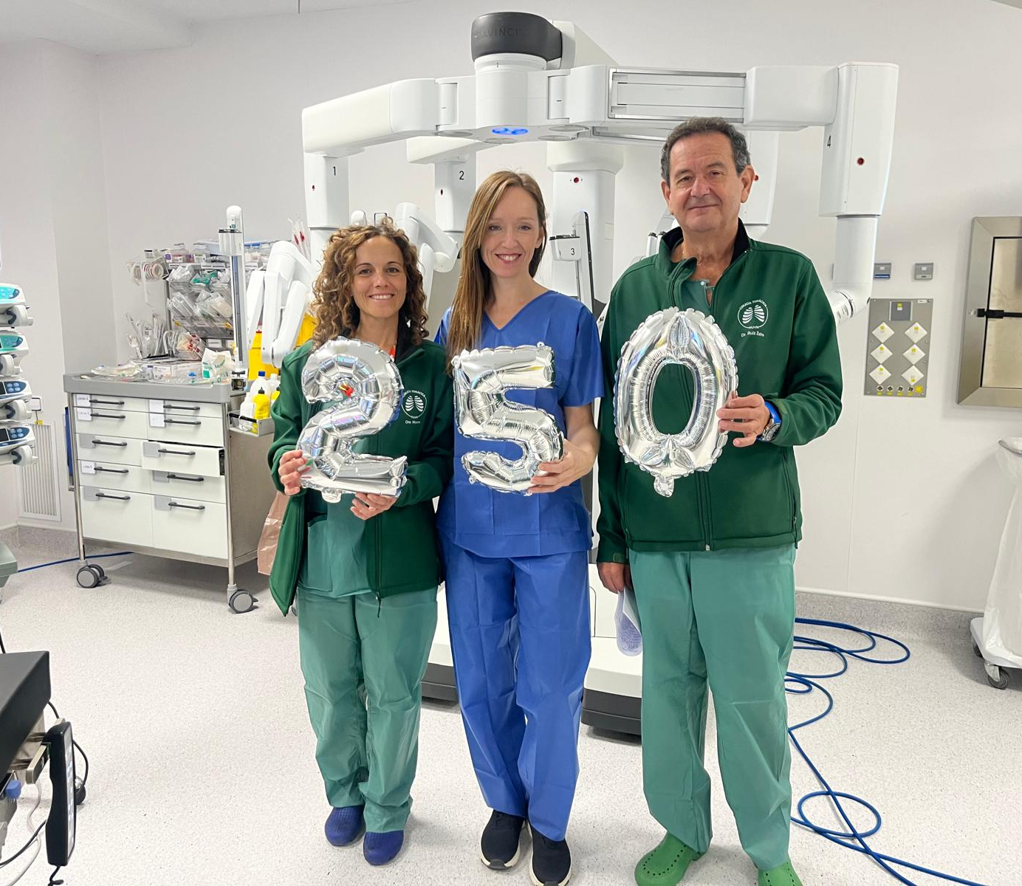

Slide 13

MUCHAS GRACIAS

